Slide 1
Messe de la Nuit de Noel Dimanche 24 Decembre 2023
Paroisse St Michel Shanghai

Slide 3
Veillée:
1. Lumière pour l’homme aujourd’hui Qui viens depuis que sur la terre il est un pauvre qui t’espère, Atteins jusqu’à l’aveugle en moi : Touche mes yeux afin qu’ils voient De quel amour Tu me poursuis. Comment savoir d’où vient le jour Si je ne reconnais ma nuit ?

Slide 4
Veillée:
2. Parole de Dieu dans ma chair Qui dis le monde et son histoire Afin que l’homme puisse croire, Suscite une réponse en moi : Ouvre ma bouche à cette voix Qui retentit Dans le désert. Comment savoir quel mot tu dis Si je ne tiens mon cœur ouvert

Slide 5
Veillée:
3. Semence éternelle en mon corps Vivante en moi plus que moi-même Depuis le temps de mon baptême, Féconde mes terrains nouveaux : Germe dans l’ombre de mes os Car je ne suis Que cendre encore. Comment savoir quelle est ta vie, Si je n’accepte pas ma mort ?

Slide 6
Veillée:
Généalogie de JésusChrist, fils de David
Évangile de Jésus Christ selon saint Matthieu

Slide 7
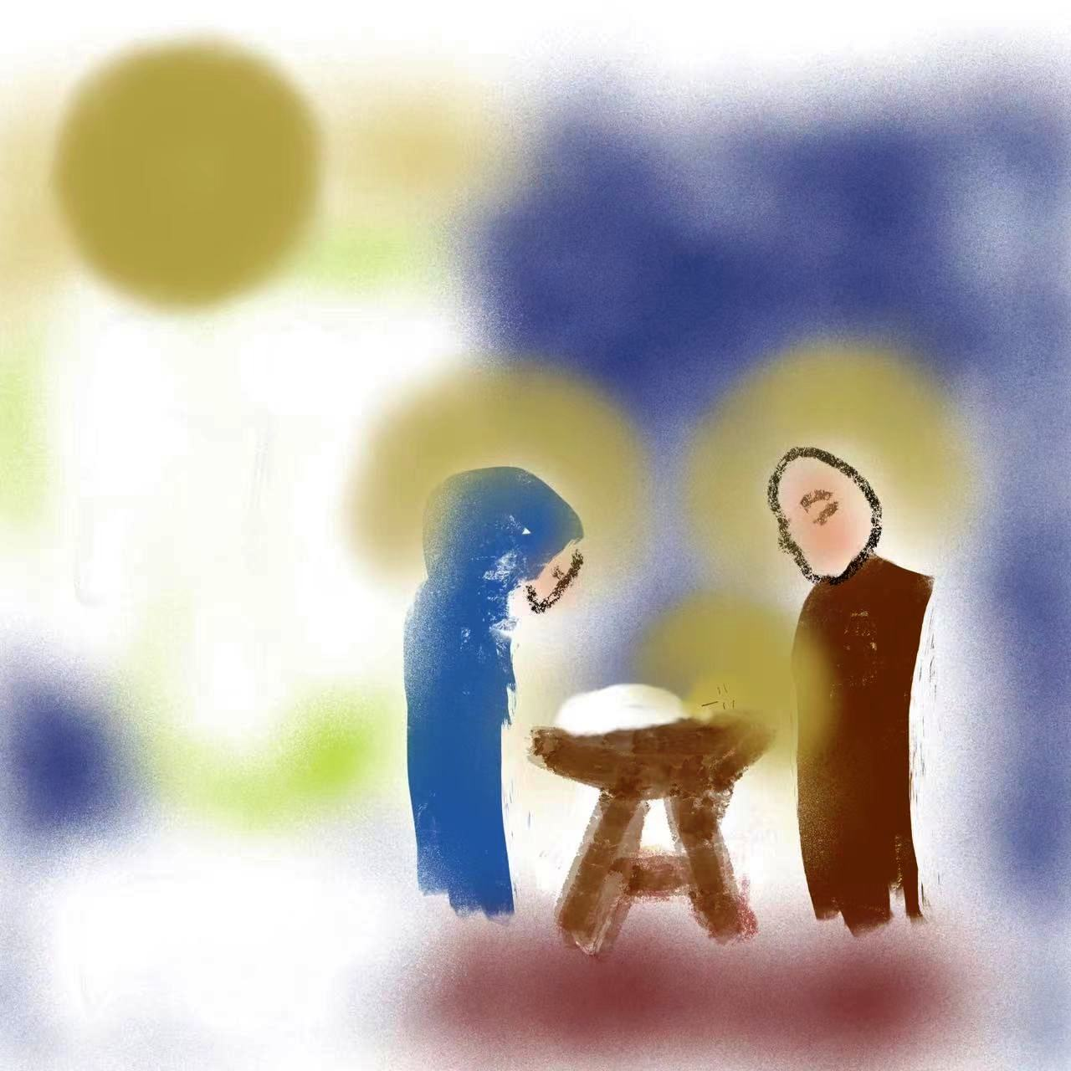

Slide 8
Entrée:
Il est né le divin enfant, Jouez hautbois, résonnez musettes!
Il est né le divin enfant, Chantons tous son avènement !
1. Depuis plus de quatre mille ans,
Nous le promettaient les prophètes
Depuis plus de quatre mille ans,
Nous attendions cet heureux temps.

Slide 9
Entrée:
Il est né le divin enfant, Jouez hautbois, résonnez musettes!
Il est né le divin enfant, Chantons tous son avènement !
2. Ah ! Qu'il est beau, qu'il est charmant !
Ah ! que ses grâces sont parfaites !
Ah ! Qu'il est beau, qu'il est charmant !
Qu'il est doux ce divin enfant !

Slide 10
Entrée:
Il est né le divin enfant, Jouez hautbois, résonnez musettes!
Il est né le divin enfant, Chantons tous son avènement !
3. Une étable est son logement
Un peu de paille est sa couchette,
Une étable est son logement
Pour un Dieu quel abaissement !

Slide 11
Entrée:
Il est né le divin enfant, Jouez hautbois, résonnez musettes!
Il est né le divin enfant, Chantons tous son avènement !
4. Partez, grands rois de l'Orient !
Venez vous unir à nos fêtes
Partez, grands rois de l'Orient !
Venez adorer cet enfant !

Slide 12
Entrée:
Il est né le divin enfant, Jouez hautbois, résonnez musettes!
Il est né le divin enfant, Chantons tous son avènement !
5. Ô Jésus ! Ô Roi tout-puissant
Tout petit enfant que vous êtes,
Ô Jésus ! Ô Roi tout-puissant,
Régnez sur nous entièrement !

Slide 13
Entrée:
Il est né le divin enfant, Jouez hautbois, résonnez musettes!
Il est né le divin enfant, Chantons tous son avènement !
6. Il veut nos cœurs, il les attend :
Il est là pour faire leur conquête
Il veut nos cœurs, il les attend :
Donnons-les lui donc promptement !

Slide 15
Kyrie: Messe de Saint Boniface.
Kyrie eleison (ter)
Christe eleison (ter)
Kyrie eleison (ter)

Slide 16
Gloria: Messe de St Boniface (1/2)
Gloria in excelsis Deo, Gloria Deo Domino (bis)
Et paix sur la terre aux hommes qu’il aime.
Nous te louons, Nous te bénissons,
Nous te glorifions,
Nous te rendons grâce pour ton immense gloire.
Seigneur Dieu le Roi du ciel,
Dieu le Père tout-puissant.
Seigneur Fils unique Jésus Christ,
Seigneur, Agneau de Dieu le fils du Père.

Slide 17
Gloria: Messe de St Boniface (1/2)
Toi qui enlèves le péché du monde :
prends pitié de nous.
Toi qui enlèves le péché du monde :
reçois notre prières.
Toi qui es assis à la droite du père:
prends pitié de nous.
Car toi seul es saint, Toi seul es Seigneur,
Toi seul es le très haut Jésus Christ, avec le Saint Esprit,
dans la gloire de Dieu le Père. Amen !
Gloria in excelsis Deo, Gloria Deo Domino (bis)

Slide 19
LITURGIE DE LA PAROLE
Première lecture:
Psaume 96:
Aujourd’hui un Sauveur nous est né,
c’est le Christ le Seigneur
Deuxieme lecture:

Slide 20
LITURGIE DE LA PAROLE
Alléluia. « Voici la servante du Seigneur ; que tout m’advienne selon ta parole. » Alléluia
ÉVANGILE

Slide 22
Credo : Je crois en Dieu, le Père tout-puissant, créateur du ciel et de la terre ; et en Jésus-Christ, son Fils unique, notre Seigneur, qui a été conçu du Saint-Esprit, est né de la Vierge Marie, a souffert sous Ponce Pilate, a été crucifié, est mort et a été enseveli, est descendu aux enfers, le troisième jour est ressuscité des morts, est monté aux cieux, est assis à la droite de Dieu le Père tout-puissant, d’où il viendra juger les vivants et les morts.
Je crois en l’Esprit-Saint, à la sainte Église catholique, à la communion des saints, à la rémission des péchés, à la résurrection de la chair, à la vie éternelle. Amen.

Slide 23
Prière universelle :
Jésus Sauveur du monde,
écoute et prends pitié

Slide 24
Offertoire:
1. Peuple fidèle, le Seigneur t’appelle : C’est fête sur terre, le Christ est né. Viens à la crèche voir le roi du monde.
En lui viens reconnaître, En lui viens reconnaître, En lui viens reconnaître, Ton Dieu, ton Sauveur

Slide 25
Offertoire:
2. Verbe, Lumière, et Splendeur du Père, Il naît d’une mère, petit enfant. Dieu véritable, le Seigneur fait homme.
En lui viens reconnaître, En lui viens reconnaître, En lui viens reconnaître, Ton Dieu, ton Sauveur.

Slide 26
Offertoire:
3. Peuple, acclame, avec tous les anges, Le Maître des hommes qui vient chez toi. Dieu qui se donne a tous ceux qu’il aime !
En lui viens reconnaître, En lui viens reconnaître, En lui viens reconnaître, Ton Dieu, ton Sauveur.

Slide 27
Offertoire:
4. Peuple fidèle, en ce jour de fête, Proclame la gloire de ton Seigneur. Dieu se fait homme pour montrer qu’il t’aime
En lui viens reconnaître, En lui viens reconnaître, En lui viens reconnaître, Ton Dieu, ton Sauveur.

Slide 29
Sanctus : Messe de Saint Boniface
Sanctus, Sanctus, Sanctus, Deus Sabaoth
Pleni sunt coeli et terra gloria tua
Hosanna in excelsis deo
hosanna in excelsis (bis)
Benedictus qui venit in nomine domini Hosanna in excelsis deo
hosanna in excelsis (bis)

Slide 31
Notre Père
Notre Père qui es aux cieux,
Que ton Nom soit sanctifié,
Que ton règne vienne;
Que ta volonté soit faite,
sur la terre comme au ciel.
Donne-nous aujourd’hui notre pain de ce jour, Pardonne-nous nos offenses,
comme nous pardonnons aussi à ceux qui nous ont offensés.
Et ne nous laisse pas entrer en tentation,
mais délivre-nous du mal.

Slide 33
Agneau de Dieu: Messe de Saint Boniface
Agnus Dei qui tollis peccata mundi
Miserere nobis
Agnus Dei qui tollis peccata mundi
Miserere nobis
Agnus Dei qui tollis peccata mundi Dona nobis pacem

Slide 35
Communion : Dans une étable obscure (1/3)
1. Dans une étable obscure, sous le ciel étoilé
Né d'une vierge pure, un doux Sauveur est né
Le Seigneur Jésus-Christ est né dans une crèche
Quand a sonné minuit.

Slide 36
Communion : Dans une étable obscure (2/3)
2. Tandis que les rois mages, tandis que les bergers
Lui portent leurs hommages: portons-lui nos baisers
Le Seigneur Jésus-Christ saura bien nous sourire
En cette heureuse nuit.

Slide 37
Communion : Dans une étable obscure (3/3)
3. Plein d'une foi profonde le monde est à genoux
Toi Souverain du monde étends les mains sur nous
Ô Jésus tout petit, le monde entier t'acclame
Dans l'adorable nuit.

Slide 39
Communion : Douce Nuit (1/6)
1. Douce nuit, sainte nuit !
Dans les cieux ! L'astre luit.
Le mystère annoncé s'accomplit
Cet enfant sur la paille endormi,
C'est l'amour infini !

Slide 40
Communion : Douce Nuit (2/6)
2. Saint enfant, doux agneau !
Qu'il est grand ! Qu'il est beau !
Entendez résonner les pipeaux
Des bergers conduisant leurs troupeaux
Vers son humble berceau !

Slide 41
Communion : Douce Nuit (3/6)
3. C'est vers nous qu'il accourt,
En un don sans retour !
De ce monde ignorant de l'amour,
Où commence aujourd'hui son séjour,
Qu'il soit Roi pour toujours !

Slide 42
Communion : Douce Nuit (4/6)
4. Quel accueil pour un Roi !
Point d'abri, point de toit !
Dans sa crèche il grelotte de froid
Ô pécheur, sans attendre la croix,
Jésus souffre pour toi !

Slide 43
Communion : Douce Nuit (5/6)
5. Paix à tous ! Gloire au ciel !
Gloire au sein maternel,
Qui pour nous, en ce jour de Noël,
Enfanta le Sauveur éternel,
qu'attendait Israël !

Slide 45
Chant d’envoi : Les anges dans nos campagnes
Les anges dans nos campagnes Ont entonné l'hymne des cieux, Et l'écho de nos montagnes Redit ce chant mélodieux: Gloria in excelsis Deo Gloria in excelsis Deo

Slide 46
Chant d’envoi : Les anges dans nos campagnes
Bergers, pour qui est cette fête ? Quel est l'objet de tous ces chants ? Quel vainqueur, quelle conquête Mérite ces cris triomphants : Gloria in excelsis Deo Gloria in excelsis Deo

Slide 47
Chant d’envoi : Les anges dans nos campagnes
Ils annoncent la naissance Du libérateur d'Israël Et pleins de reconnaissance Chantent joyeux: Noël, Noël!!! Gloria in excelsis Deo Gloria in excelsis Deo

Slide 48
Chant d’envoi : Les anges dans nos campagnes
Cherchons tous l'heureux village Qui l'a vu naître sous ses toits Offrons-lui le tendre hommage Et de nos cœurs et de nos voix : Gloria in excelsis Deo Gloria in excelsis Deo

Slide 49
Chant d’envoi : Les anges dans nos campagnes
Bergers, quittez vos retraites, Unissez-vous à leurs concerts, Et que vos tendres musettes Fassent retentir dans les airs: Gloria in excelsis Deo Gloria in excelsis Deo

Slide 50
Joyeux Noel !

